Slide 1
Geochemie exogenních procesů
6b. Stabilní izotopy

Slide 2
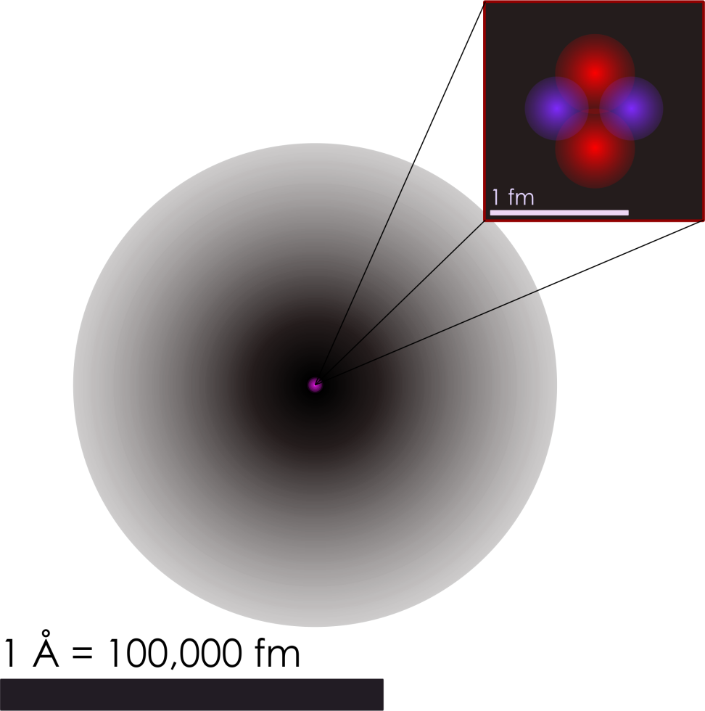
Atom
Vlastnosti atomu jsou určeny počtem protonů v jádře.
Počet protonů udává protonové číslo Z.
Protonové číslo také identifikuje prvek, kterému atom náleží a určuje jeho chemické vlastnosti.
Počet neutronů udává neutronové číslo N.
Celkový počet nukleonů (částic v jádře) udává nukleonové (hmotnostní) číslo A, které určuje o jaký izotop se jedná:
A = Z + N
Prvek pak popíšeme obecně
"Helium atom QM" by User:Yzmo - Own work. Licensed under CC BY-SA 3.0 via Wikimedia Commons - https://commons.wikimedia.org/wiki/File:Helium_atom_QM.svg#/media/File:Helium_atom_QM.svg

Slide 3
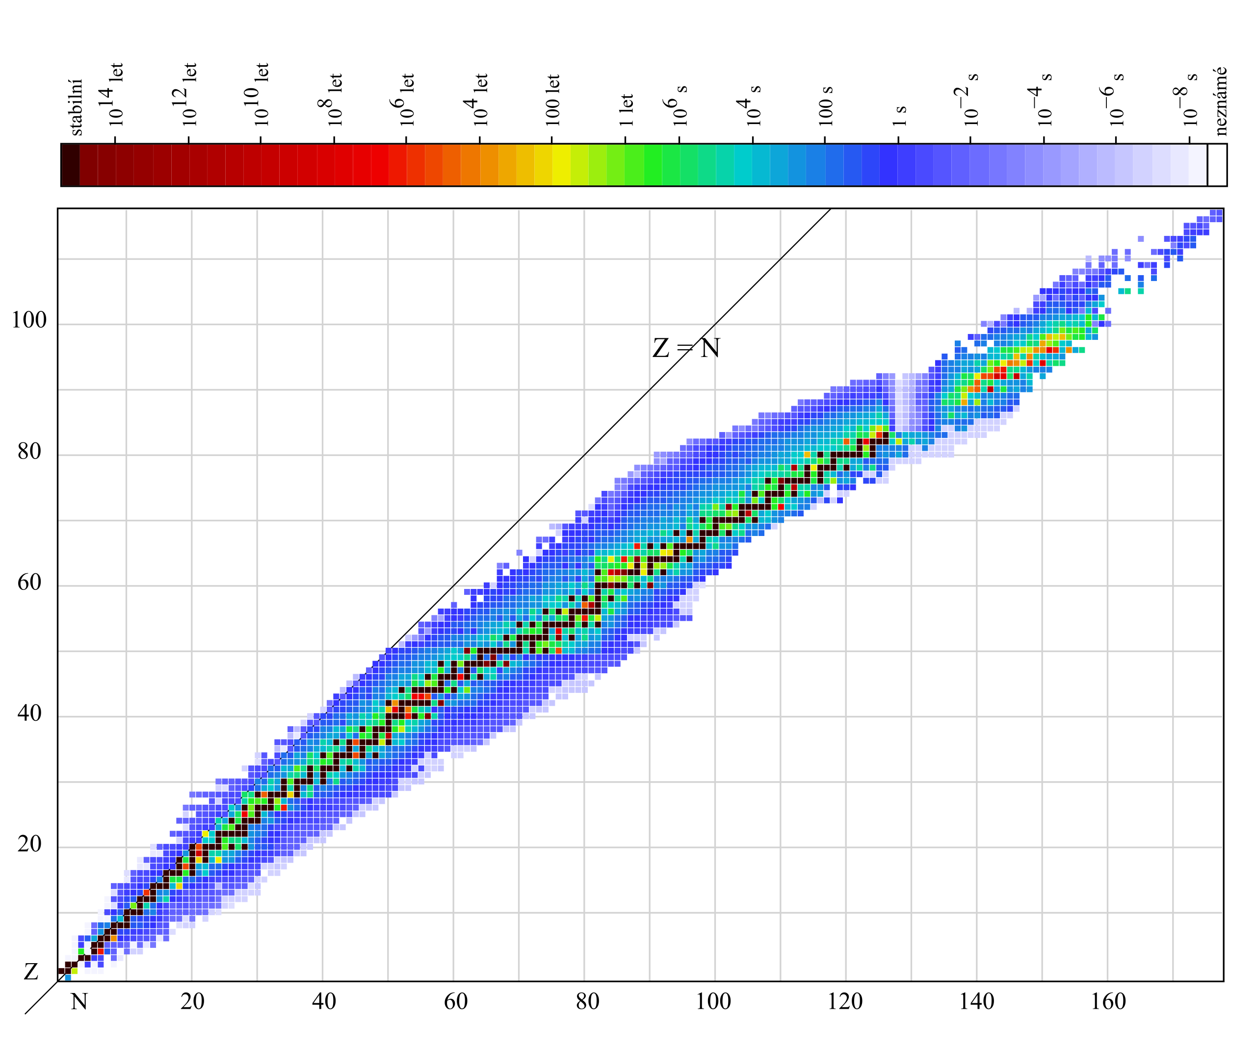
Izotopy
Upraveno, originál By BenRG - Own work, Public Domain, https://commons.wikimedia.org/w/index.php?curid=7900237

Slide 4
Principy frakcionace

Slide 5


Úvodní otázka
Kapalná voda v uzavřené nádobě
V nádobě jsou kapalná voda a pára v termodynamické rovnováze.
Vtěšina molekul vody obsahuje izotop kyslíku ¹⁶O. Některé obsahují izotop ¹⁸O. Poměr mezi množstvím ¹⁶O a ¹⁸O ve vodě známe.
Jaký bude izotopický poměr mezi ¹⁶O a ¹⁸O v páře?
  Poměr izotopů v páře bude stejný jako v kapalině.
  V porovnání s kapalinou bude v páře víc kyslíku ¹⁶O.
  V porovnání s kapalinou bude v páře víc kyslíku ¹⁸O.
$H−$¹⁶O – H
$H−$¹⁸O – H
Pára
?
Voda

Slide 6
Úvodní otázka
Kapalná voda v uzavřené nádobě
V nádobě jsou kapalná voda a pára v termodynamické rovnováze.
Vtěšina molekul vody obsahuje izotop kyslíku ¹⁶O. Některé obsahují izotop ¹⁸O. Poměr mezi množstvím ¹⁶O a ¹⁸O ve vodě známe.
Jaký bude izotopický poměr mezi ¹⁶O a ¹⁸O v páře?
  Poměr izotopů v páře bude stejný jako v kapalině.
  V porovnání s kapalinou bude v páře víc kyslíku ¹⁶O.
  V porovnání s kapalinou bude v páře víc kyslíku ¹⁸O.
$H−$¹⁶O – H
$H−$¹⁸O – H
Pára
Voda

Slide 7
Frakcionace
Nabohacení jedné fáze daným izotopem ve srovnání s jinou fází.
Výsledkem je různé izotopické složení mořské a dešťové vody, zkamenělých schránek v různých částech souvrství, případně přírůstků v jeskynních sintrech.
Několik typů mechanismů hmotnostní frakcionace.
  Frakcionace při fyzikálních rovnováhách
  Frakcionace při chemických rovnováhách
  Kinetická frakcionace (systémy mimo rovnováhu)

Slide 8
Fyzikální vlastnosti důležité pro frakcionaci
Nízká hmotnost izotopů a relativně velký rozdíl hmotnosti mezi izotopy
  Rozdíl mezi ⁸⁷Sr a ⁸⁶Sr je 1 %
  Rozdíl mezi ¹⁸O a ¹⁶O je 12 %
Vysoký stupeň kovalentní vazby – velký vliv snížení energie.
Více oxidačních stavů.
Relativně vysoká koncentrace méně zastoupeného izotopu (nejméně desetiny %).

Slide 9
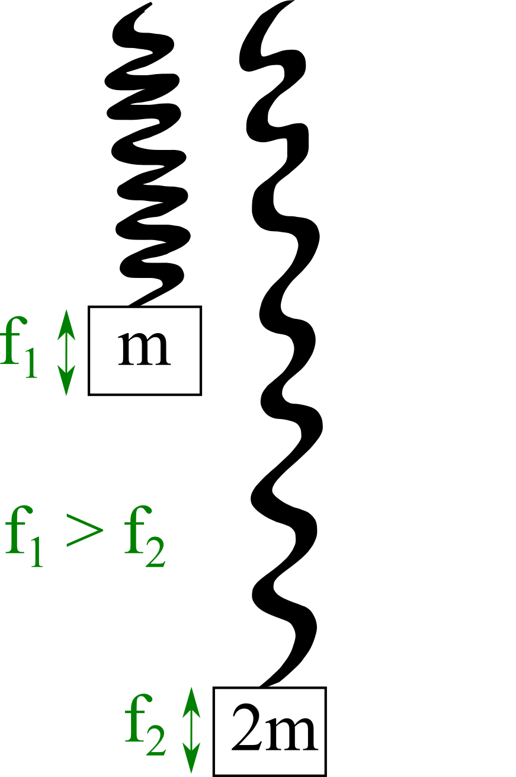
Princip frakcionace
Pokud zavěsím na pružinu lehčí závaží, bude kmitat s větší frekvencí než těžší závaží.

Slide 10
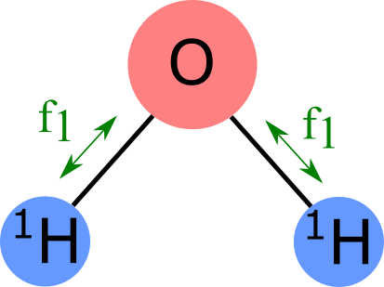
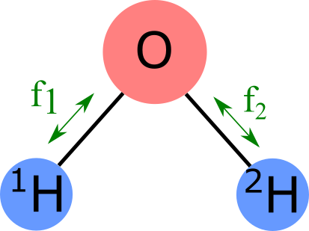

Princip frakcionace
Při nahrazení lehčího atomu těžším klesne frekvence (f) vibrací vazby.
Klesne celková energie vazby podle
E = h × f
Výsledkem bude nižší vnitřní energie (U).
Změní se termodynamické a kinetické vlastnosti molekuly.
H₂O

Slide 11


Fyzikální rovnováha
Všechny molekuly ideální látky mají stejnou kinetickou energii (E_{K}).
E_{K} = ½ m × v²
$H−$¹⁸O – H
$H−$¹⁶O – H
Notes:
1. Mám kapalinu složenou z molekul vody s různým izotopickým složením
2. Mají stejnou Ek ale jinou hmotnost – k čemu to povede?

Slide 12
Fyzikální rovnováha
Všechny molekuly ideální látky mají stejnou kinetickou energii (E_{K}).
E_{K} = ½ m × v²
Těžší molekuly vody mají nižší rychlost, hůře se uvolňují do páry (a naopak, lehčí molekuly snadněji unikají z kapaliny).
$H−$¹⁸O – H
$H−$¹⁶O – H

Slide 13
Fyzikální rovnováha
Všechny molekuly ideální látky mají stejnou kinetickou energii (E_{K}).
E_{K} = ½ m × v²
Těžší molekuly vody mají nižší rychlost, hůře se uvolňují do páry (a naopak, lehčí molekuly snadněji unikají z kapaliny).
Dojde k mírné frakcionaci – poměr izotopů v páře a ve vodě bude jiný.
$H−$¹⁸O – H
$H−$¹⁶O – H

Slide 14
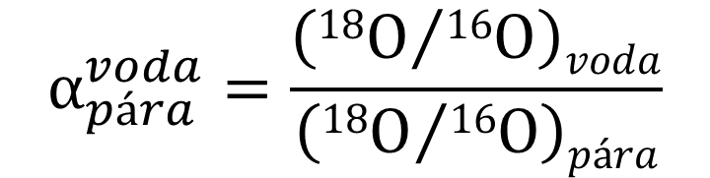
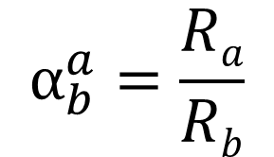

Koeficient frakcionace
$$α_{b}^{a}=\frac{Ra}{Rb}$$
R_{a} … poměr těžkého izotopu k lehkému izotopu ve fázi a
R_{b} … poměr těžkého izotopu k lehkému izotopu ve fázi b
pára
$$α_{pára}^{voda}=\frac{\left({18O}/{16O}\right)voda}{\left({18O}/{16O}\right)pára}$$
voda
$$α_{pára}^{voda}=1,0092 (při 25 °C)$$
Specifický typ rovnovážné konstanty

Slide 15
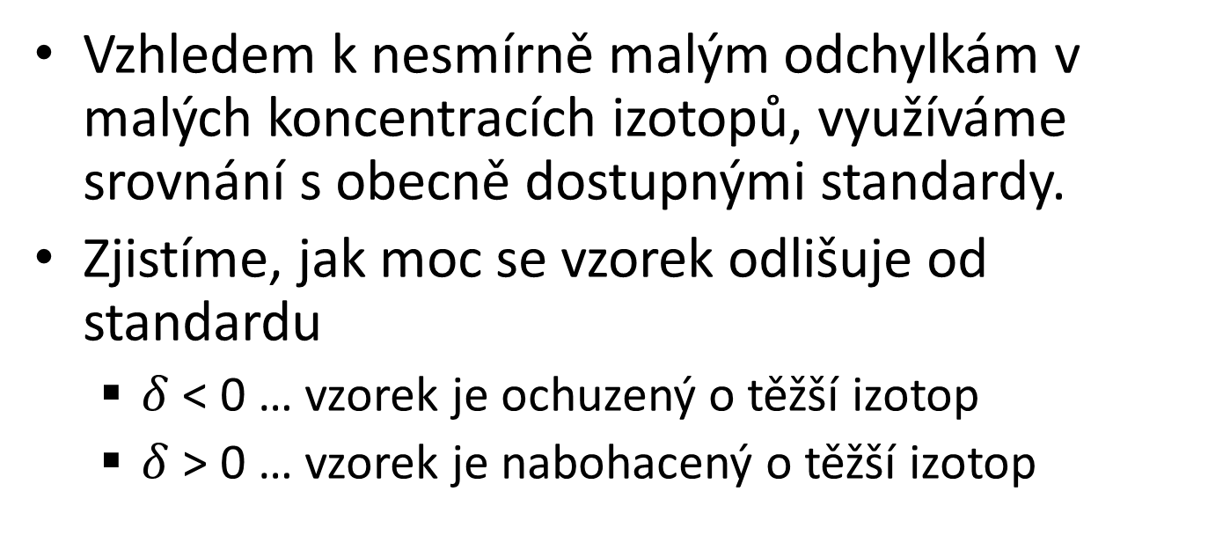
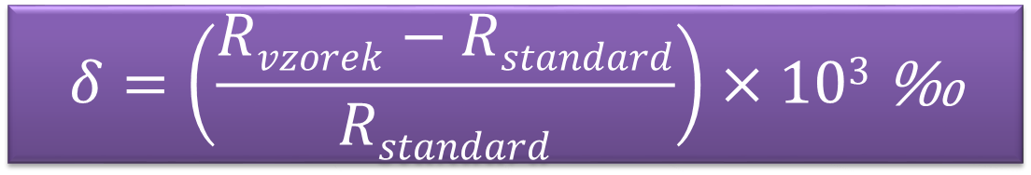
Frakcionace vzhledem ke standardu
$$δ=\left(\frac{Rvzorek−Rstandard}{Rstandard}\right)×103 \text{‰}$$
Vzhledem k nesmírně malým odchylkám v malých koncentracích izotopů, využíváme srovnání s obecně dostupnými standardy.
Zjistíme, jak moc se vzorek odlišuje od standardu
  $δ$ < 0 … vzorek je ochuzený o těžší izotop
  $δ$ > 0 … vzorek je nabohacený o těžší izotop
Notes:
Důležité i pro porovnání mezi jednotlivými laboratořemi

Slide 16
Standardy
prvek | značení | poměr | standard | abs. poměr
H | δD | ²H/¹H | SMOW | 1,557×10^{–4}
Li | δ⁶Li | ⁶Li/⁷Li | NBS L-SVEC | 0,08306
B | δ¹¹B | ¹¹B/¹⁰B | NBS 951 | 4,044
C | δ¹³C | ¹³C/¹²C | PDB | 1,122×10^{–2}
N | δ¹⁵N | ¹⁵N/¹⁴N | ATM | 3,613×10^{–3}
O | δ¹⁸O | ¹⁸O/¹⁶O | SMOW, PDB | 2,0052×10^{–3}
 | δ¹⁷O | ¹⁷O/¹⁶O | SMOW | 3,76×10^{–4}
S | δ³⁴S | ³⁴S/³²S | CDT | 4,43×10^{–2}
SMOW - Standard Mean of Ocean Water (někdy také VSMOW – Vienna Standard Mean Ocean Water)
PDB - Pee Dee Belemnite (C a O v karbonátech)
ATM - ATMospheric nitrogen
CDT - Canyon Diablo troilite (z meteoritu)
NBS - National Bureau of Standards (USA)

Slide 17
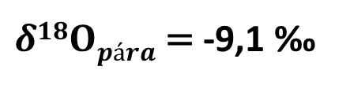
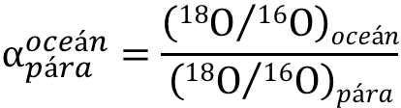
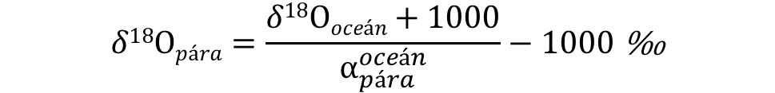
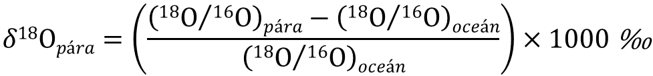
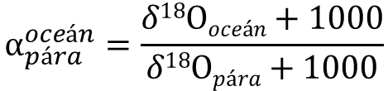

Příklad
Jakou hodnotu má δ¹⁸O pro vodní páru nad hladinou oceánu (25 °C)?
$$α_{pára}^{voda}=1,0092 (při 25 °C)$$
$$δ18Ooceán=0\text{‰}$$
Oceán je standard!
$$δ18Opára=\left(\frac{\left({18O}/{16O}\right)pára−\left({18O}/{16O}\right)oceán}{\left({18O}/{16O}\right)oceán}\right)×1000 \text{‰}$$
pára
$$α_{pára}^{oceán}=\frac{\left({18O}/{16O}\right)oceán}{\left({18O}/{16O}\right)pára}$$
voda
$$α_{pára}^{oceán}=\frac{δ18Ooceán+1000}{δ18Opára+1000}$$
$$δ18Opára=\frac{δ18Ooceán+1000}{α_{pára}^{oceán}}−10\text{00} \text{‰}$$
$δ18Opára$ = -9,1 ‰

Slide 18
Chemické rovnováhy
Rovnice analogické fyzikálním rovnováhám.
Silnější kovalentní vazba těžších atomů vede k tomu, že přednostně vstupují do sloučenin, kde jsou silněji vázány.
S rostoucí teplotou klesají hodnoty rovnovážné konstanty, protože klesá význam rozdílu v síle vazeb.
Rozdíl v síle vazby ovlivňuje i kinetiku reakcí, ve kterých vazby vystupují.
  Slabší vazby vedou k rychlejší reakci lehčího izotopu.
  V chemické rovnováze po čase nastane i izotopická rovnováha.

Slide 19
Kinetická frakcionace
Rovnováhy narušují např.
  Chemické reakce
  Transport látek
  Vliv teploty
  Biologické procesy
  A další…
Pokud není dosaženo rovnováhy v procesu, produkty procesu (chem. látky) jsou nabohaceny lehčím izotopem více, než odpovídá rovnovážnému koeficientu frakcionace.
Každý proces po dostatečné době dojde do izotopické rovnováhy.
Otázka zní, jak rychle se dostane systém do izotopické rovnováhy.
Izotopická výměna je dána:
  Teplotou.
  Probíhá rychleji v kapalinách a plynech (slabá difuze v pevných látkách).
  Pozicí daného izotopu ve strukturách sloučenin.

Slide 20
Aplikace

Slide 21
Hydrosféra a atmosféra
Těžší molekuly vody se méně odpařují (T_{v} o 0,14 °C vyšší) – pára v rovnováze s vodou je nabohacena o lehčí ¹⁶O.
Srážky ještě zvyšují frakcionaci.
Frakcionace je ovlivněna také teplotně a zemskou šířkou (násl. slide).

Slide 22
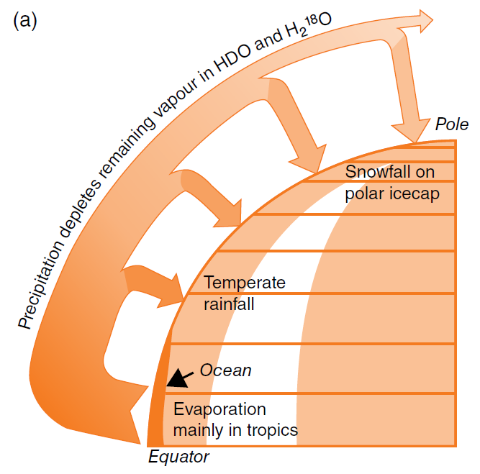
Hydrosféra a atmosféra
Převzato z Gill (2015)

Slide 23
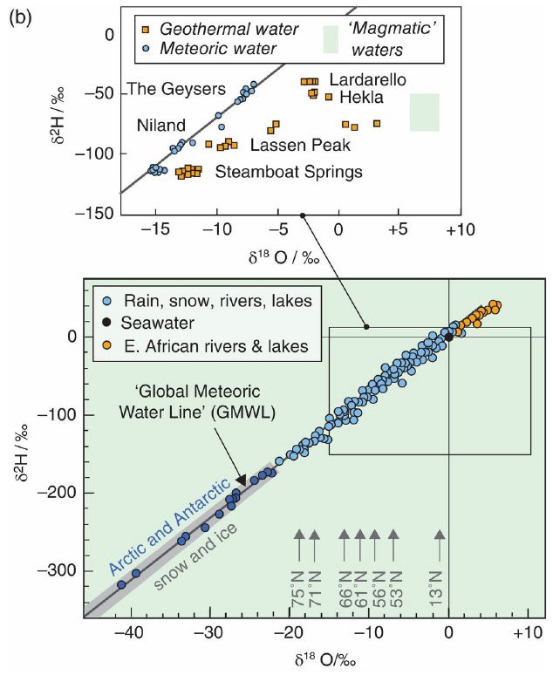
Můžeme izotopicky rozlišit tři typy vod:
Mořskou
Srážkovou
Geotermální
Geotermální vody sledují srážkové vody vzhledem k δ²H, ale kontakt se silikátovými horninami zvyšuje δ¹⁸O
Převzato z Gill (2015) podle Craig (1961, 1963) a Taylor (1974)
Velká množství vody interagující s horninou mohou „vtisknout“ své izotopické složení (tj. prozradit původ fluid v procesech).
Převzato z Gill (2015)

Slide 24
Hydrotermální systémy
Frakcionace δD a δ¹⁸O
v meteorických hydrotermálních systémech.
K frakcionaci dochází v důsledku zahřívání, varu a míšení vod.

Slide 25
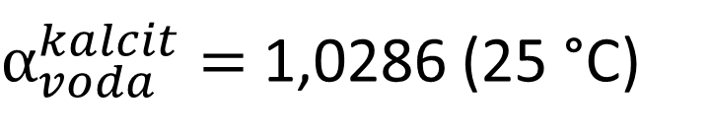
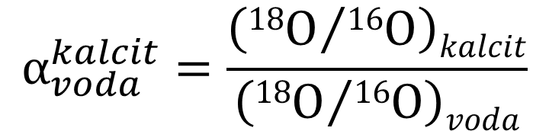
¹⁸O v karbonátech – klíč k paleoklimatu
Kalcit v rovnováze s mořskou vodou je lehce nabohacen o ¹⁸O.
Koeficient frakcionace je silně závislý na teplotě.
Poměry kyslíku v mořských karbonátech slouží jako indikátory teploty moře při usazení -> paleoklimatické rekonstrukce.
$$α_{voda}^{kalcit}=\frac{\left({18O}/{16O}\right)kalcit}{\left({18O}/{16O}\right)voda}$$
$α_{voda}^{kalcit}=$ 1,0286 (25 °C)
$$T\left[℃\right]=16,5−4,3×Δ_{voda}^{kalcit}+0.13×{Δ_{voda}^{kalcit}}^{2}$$

Slide 26
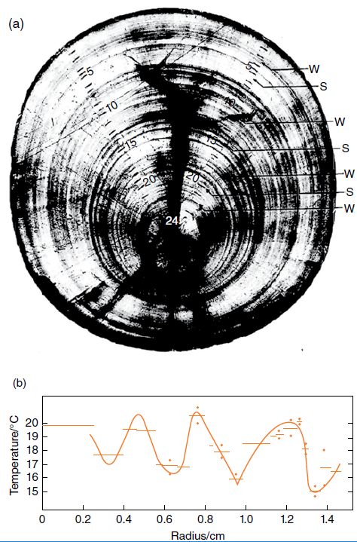
Paleoklima
Urey et al. (1951): frakcionace ¹⁸O mezi kalcitem a vodou na příkladu jurského belemnita z ostrova Skye.
Identifikovali 4 letní a zimní období.
Převzato z Gill (2015) podle Urey et al. (1951)

Slide 27
Paleoklima
δ¹⁸O v moři není konstantní, mění se s teplotou vlivem ukládání izotopicky lehčí vody do ledovců
Ledovce Grónska: – 30 až – 35 ‰
Ledovce Antarktidy: – 50 ‰
Dnešní stav:
Kontinentální led: 27,5 mil. km³
Voda v oceánech: 1350 mil. km³
Ledové doby: vzrůst ledu o 42 mil. km³
snížení hladiny o 125 m

Slide 28

Příklad
Analýza neogenního mořského vápence ukázala hodnotu δ¹⁸O = -1,3 ± 0,1 ‰.
Určete teplotu mořské vody, ve které došlo k jeho uložení. Předpokládáme, že izotopické složení vody bylo stejné jako dnes.
$$T\left[℃\right]=16,5−4,3×Δ_{voda}^{kalcit}+0.13×{Δ_{voda}^{kalcit}}^{2}$$
$$δa−δb=∆_{b}^{a}$$

Slide 29
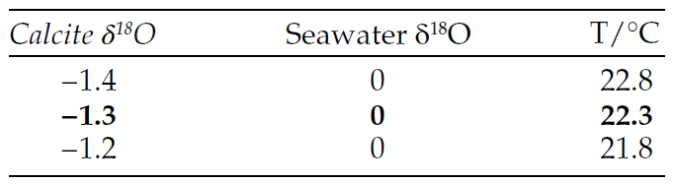
Příklad
Analýza neogenního mořského vápence ukázala hodnotu δ¹⁸O = -1,3 ± 0,1 ‰.
Určete teplotu mořské vody, ve které došlo k jeho uložení. Předpokládáme, že izotopické složení vody bylo stejné jako dnes.

Slide 30
Příklad
Analýza neogenního mořského vápence ukázala hodnotu δ¹⁸O = -1,3 ± 0,1 ‰.
Určete teplotu mořské vody, ve které došlo k jeho uložení.
Jak se hodnoty změní, budeme-li předpokládat, že variace v δ¹⁸O pro vodu mohla být až 1 ‰ (tj. ± 0,5 ‰)?

Slide 31
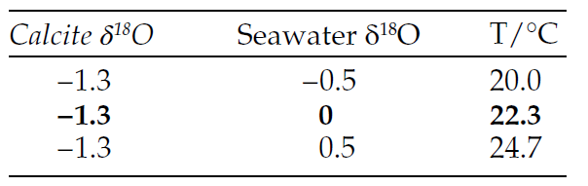
Příklad
Analýza neogenního mořského vápence ukázala hodnotu δ¹⁸O = -1,3 ± 0,1 ‰.
Určete teplotu mořské vody, ve které došlo k jeho uložení.
Jak se hodnoty změní, budeme-li předpokládat, že variace v δ¹⁸O pro vodu mohla být až 1 ‰ (tj. ± 0,5 ‰)?
Výsledná chyba je 22,3 ± 2,3 °C

Slide 32
Zdroje
Neozdrojované obrázky jsou autorské nebo převzaté se svolením doc. Zemana.
Bell, E. A., Boehnke, P., Harrison, T. M., & Mao, W. L. (2015). Potentially biogenic carbon preserved in a 4.1 billion-year-old zircon. Proceedings of the National Academy of Sciences of the United States of America, Early Edit(20), 1–4. http://doi.org/10.1073/pnas.1517557112
Craig, H. (1961) Isotopic variations in meteoric waters. Science 133, 1702–3. https://hwbdocuments.env.nm.gov/Los%20Alamos%20National%20Labs/General/14259.PDF
Craig, H. (1963) The isotopic geochemistry of water and carbon in geothermal areas. In Conference on Isotopes in Geothermal Waters. Spoleto: Laboratorio di Geologia Nucleare, 53–70.
Shields, G. and Veizer, J. (2002) Precambrian marine carbonate isotope database: Version 1.1. Geochemistry Geophysics Geosystems 3, DOI: 10.1029/2001GC000266, Web: http://onlinelibrary.wiley.com/doi/10.1029/2001GC000266/full
Taylor, H.P. (1974) The application of oxygen and hydrogen isotope studies to problems of hydrothermal alteration and ore deposition. Economic Geology 69, 843–83.
Urey, H.C., Lowenstam, H.A., Epstein, S. and McKinney, C.R. (1951) Measurement of paleotemperatures and temperatures of the Upper Cretaceous of England, Denmark and the southeastern United States. Geological Society of America Bulletin 61, 399–416. http://dx.doi.org/10.1130/0016-7606(1951)62[399:MOPATO]2.0.CO;2
Některé ilustrace dále pochází z učebnic:
  Allègre, C. J. (2008). Isotope Geology. Cambridge University Press. ISBN: 9780511451126.
  Gill, R. (2015). Chemical Fundamentals of Geology and Environmental Geoscience. 3rd Edition. John Wiley and Sons. 288p. ISBN: 978-0-470-65665-5

